Slide 1


Curso de Arduino
Nivel 2
Ing. Daniel Rodríguez

Slide 2
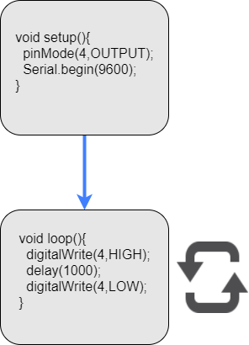

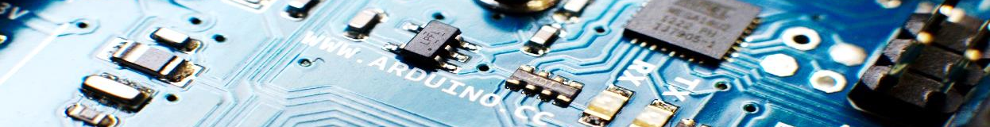
Programación por Funciones
La programación por funciones en Arduino se utiliza principalmente para organizar el código y tener un trabajo mas profesional.
Además nos permite la inserción de código previamente probado con anterioridad y solo llamar la función para ejecutarlo.
A las funciones le podemos pedir o enviar parámetros para que realice el trabajo solicitado

Slide 3
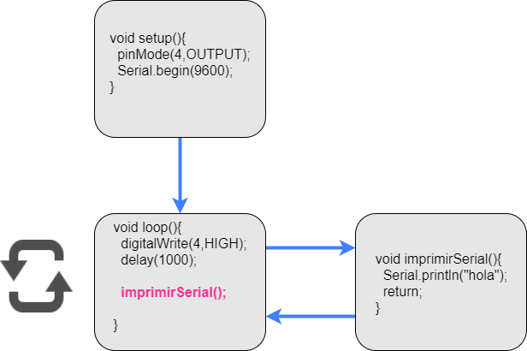
Programación por Funciones

Slide 4
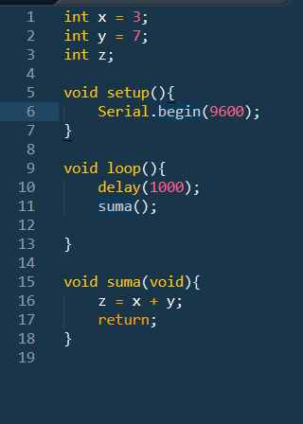
Tipos de funciones
Existen 3 tipos de funciones, la característica principal de como diferenciarlas es por los parámetros que reciban o envíen dichas funciones.
Función NO regresa – NO Recibe
Es una función que no recibe ningún parametro ni tampoco regresa ningún parámetro, sólo ejecuta las instrucciones en la función.

Slide 5
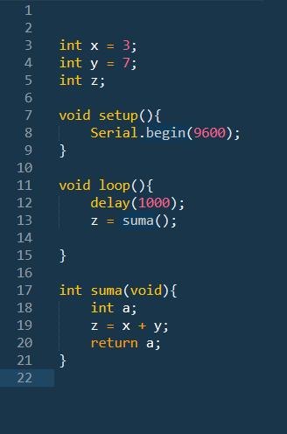
Tipos de funciones
Existen 3 tipos de funciones, la característica principal de como diferenciarlas es por los parámetros que reciban o envíen dichas funciones.
Función regresa – NO recibe
Es una función que no recibe ningún parametro pero si regresa parámetro, para este tipo de función es necesario declarar la función con el tipo de variable que se va a regresar.

Slide 6
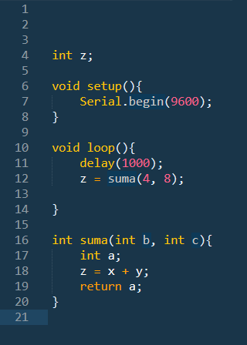
Tipos de funciones
Existen 3 tipos de funciones, la característica principal de como diferenciarlas es por los parámetros que reciban o envíen dichas funciones.
Función regresa – recibe
Es una función que recibe y regresa parametros, para este tipo de función es necesario declarar la función con el tipo de variable que se va a regresar.
Ademas se declara después del nombre las variables que va a recibir

Slide 7
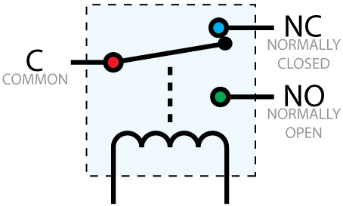
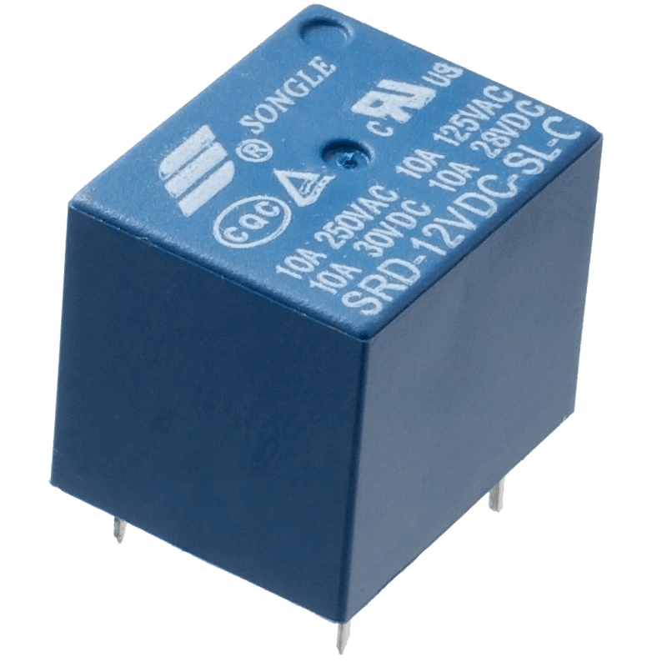
Conocimientos básicos de electrónica
¿Cómo funciona un relevador?
La principal función de un relevador es la de aislar los circuitos y/o activar dispositivos de potencia como lo son: motores, luces 110VAC, contactores, etc.
Un relevador cuenta con una bobina y según sus especificaciones puede ser alimentado de diferentes voltajes, además cuenta con un contacto seco que lo único que hace es cerrar o abrir el circuito que tenga conectado.

Slide 8
Conocimientos básicos de electrónica

Slide 9
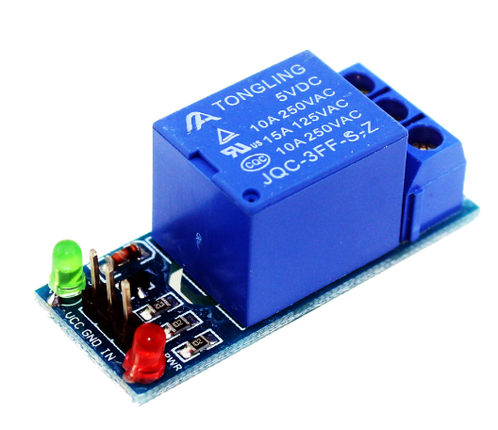
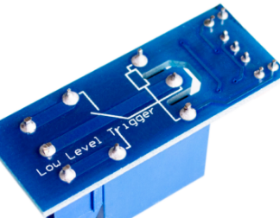
Control de Relevadores
Los relevadores generalmente se utilizan para controlar altos voltajes o dispositivos de corriente alterna, son muy utiles porque por su naturaleza estan aislados, arduino solo entrega 20mA en su salida digital es por ello que es recomendable utilizar un modulo como interfaz

Slide 10
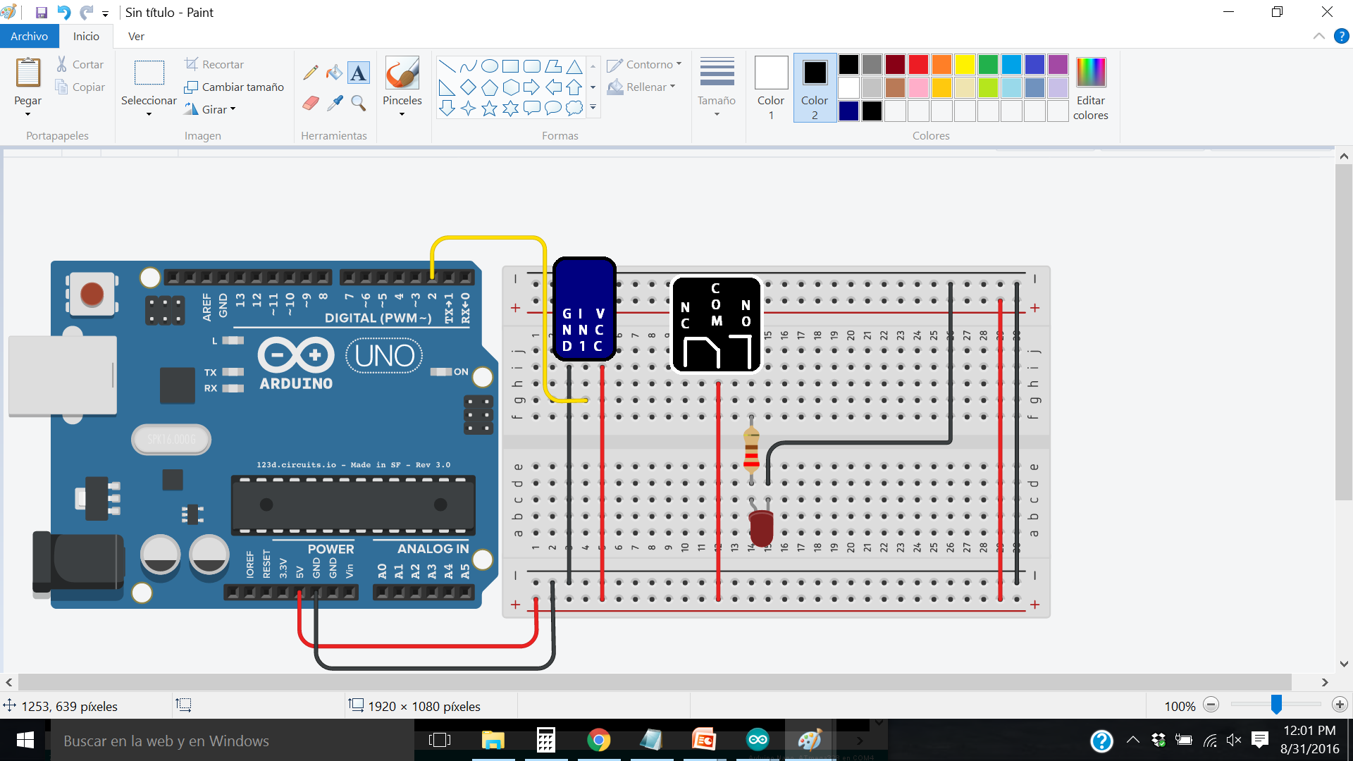
Práctica 4: Control de relevadores
Controlar un led por medio de un relevador
K1

Slide 11
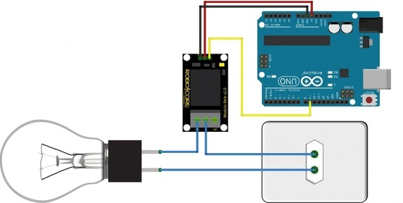
Conexión del módulo para controlar dispositivos
De 110VAC

